Slide 1
Точный промпт для нейросети Как педагогу создавать иллюстрации самостоятельно?
Добро пожаловать
в Шедеврум!
Добро пожаловать
в Кандинский!

Slide 2
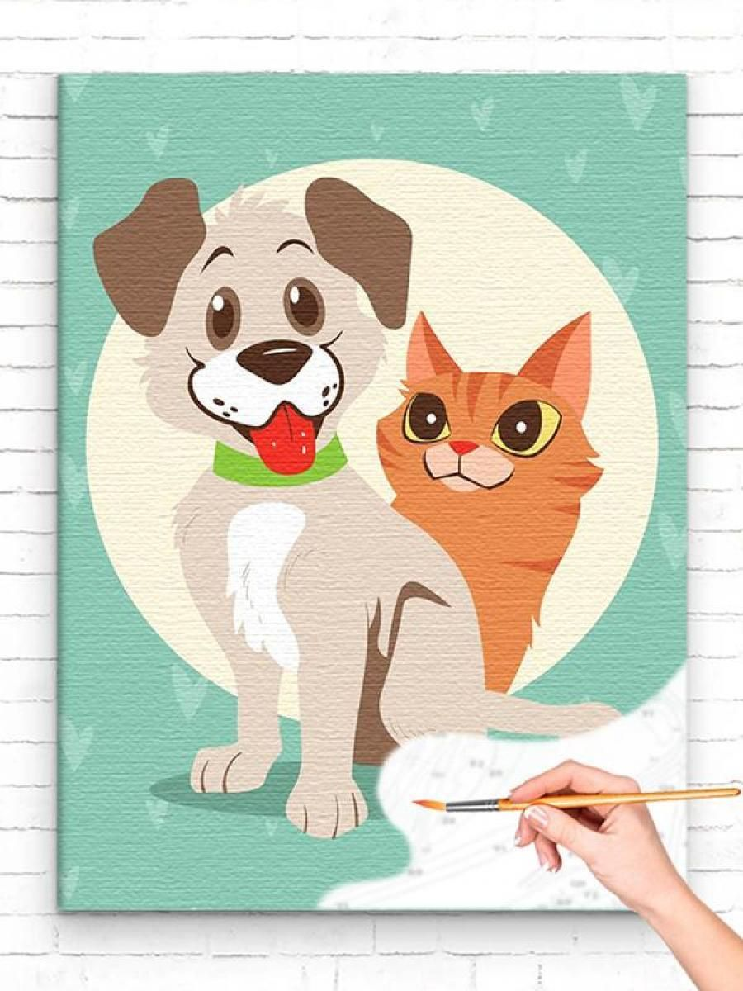
Нейросеть компьютерная модель, которая имитирует работу нервной системы человека
Составляющие
промпта (запроса):
объект
модификаторы
параметры

Slide 3
Полученные с помощью нейросети изображения можно использовать для: ● некоммерческих, личных проектов. ● коммерческих проектов. Чтобы получить разрешение, нужно отправить запрос в Яндекс☺ ● развития насмотренности и поиска вдохновения. ● тренировки фантазии и креативности.

Slide 4
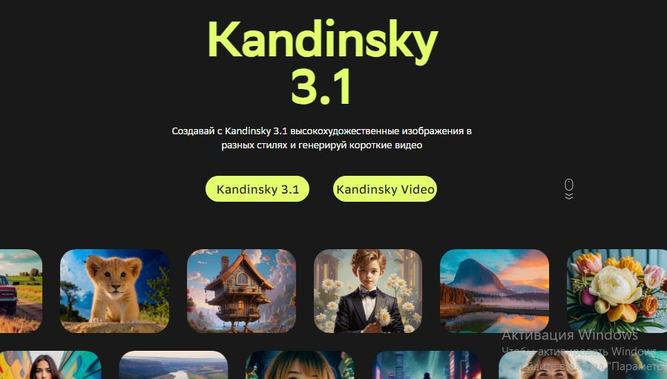
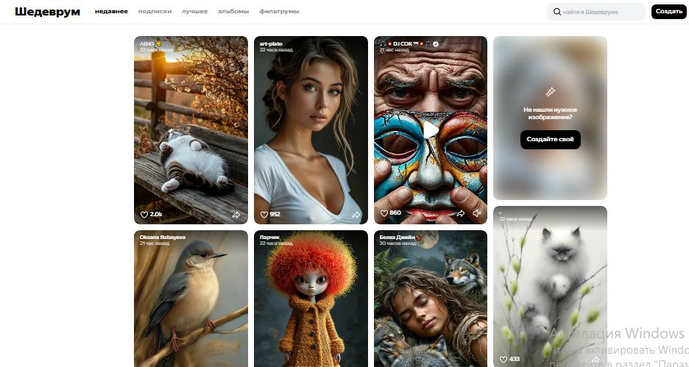
Нейросети для создания графики.
Разработчики
Яндекс
Научно-исследовательский институт AIRI

Slide 5
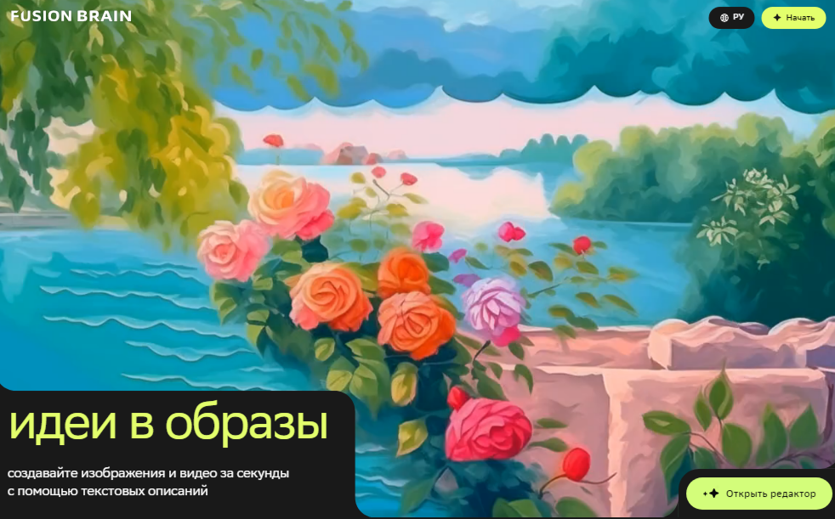
«Кандинский».
Платформа для генерации
«Fusion Brain»

Slide 6
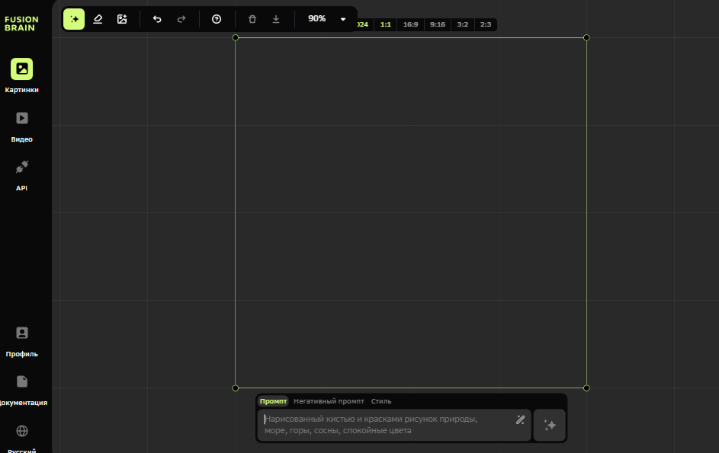
«Кандинский».
Платформа для генерации
«Fusion Brain»
скачать
здесь появится результат
здесь можно выбрать стиль
создать
Ваш запрос

Slide 7
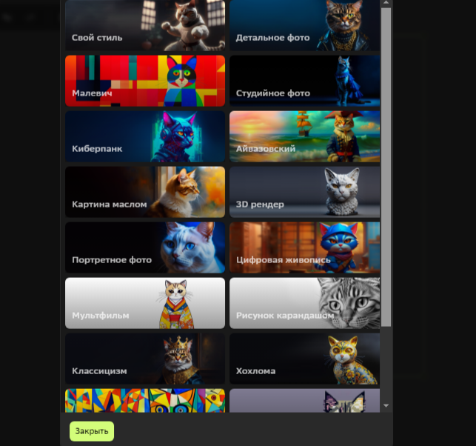
«Кандинский».
Платформа для генерации
«Fusion Brain»
стили

Slide 8
«Шедеврум»
Платформы для генерации
YandexArt и YandexGPT
сохраняем картинку, кликая на неё правой кнопкой мыши
Ваш запрос
здесь появится результат

Slide 9
Сравним
Кандинский
Высокое качество изображений, без отсылки к запросу
Поддержка более 100 языков
Режим доработки изображений, инструментарий
Наличие более 20 стилей. Стиль выбирает пользователь
Дизайн графического редактора
Скачанные картинки – без водяного знака
Чат-бот
Шедеврум
Качество регулируется по запросу пользователя (детализация)
Нейронная «социальная сеть»
с возможностью просматривать ленту публикаций других пользователей, ставить лайки и комментировать, делать репосты.
Предлагает выбрать варианты изображений, генерирует сразу несколько картинок за один промпт
Приложение. Версия в браузере – с рекламой
Удобен для поиска идей и трансляции своих результатов и запросов для аудитории
Скачать картинку получится только с водяным знаком
Фильтрумы – обработка готовых картинок.

Slide 10
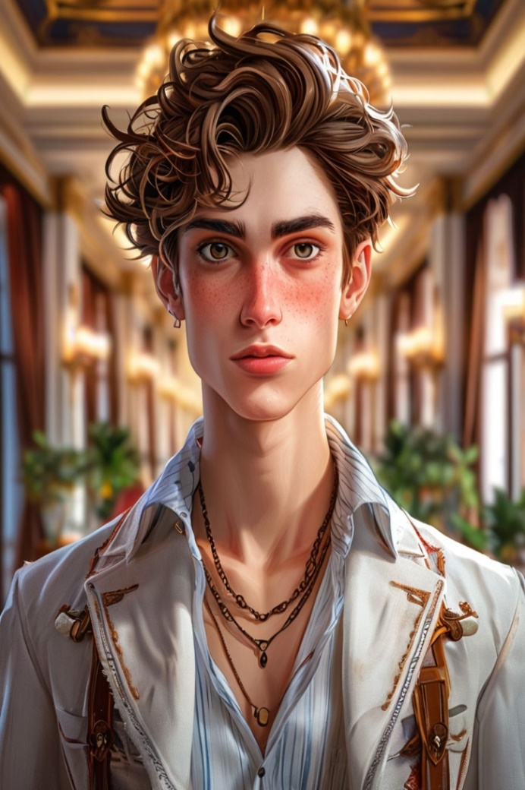
Шедеврум https://shedevrum.ai/
Иван Хлестаков, шатен, молодой человек, худой, глуповатый, симпатичный, модный, эффект свечения, светлый тон, 2D-иллюстрации, 3:2, на фоне гостиницы, ultra detailed

Slide 11
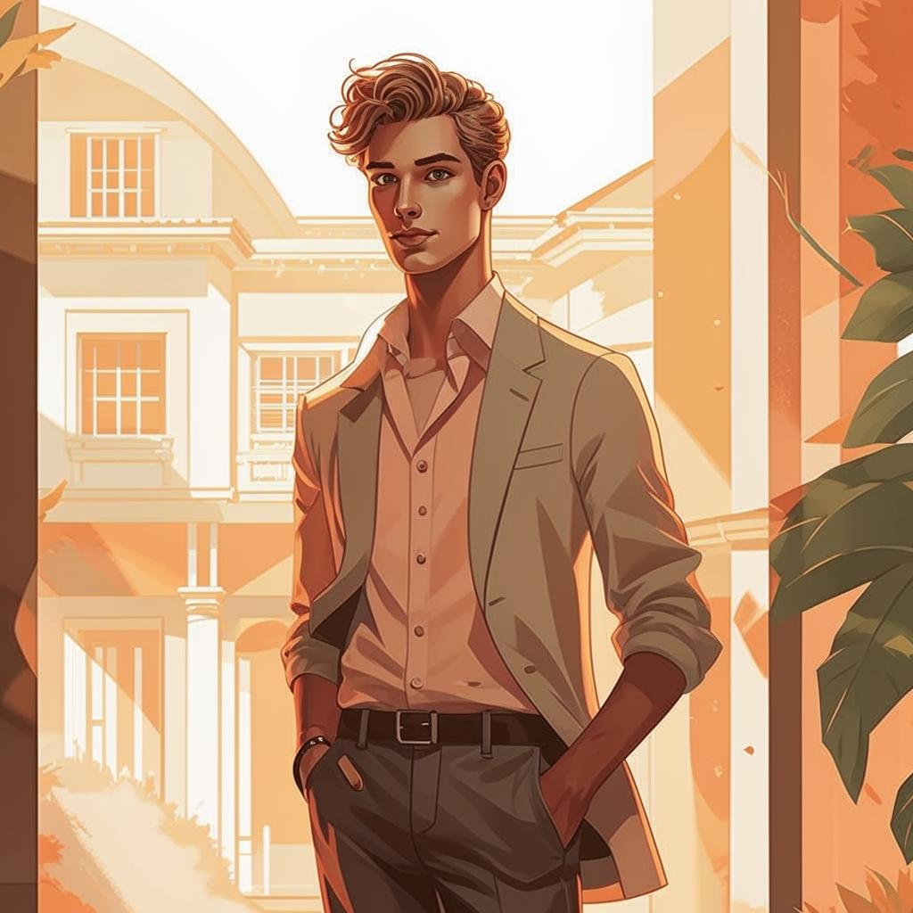
Кандинский https://www.sberbank.com/promo/kandinsky/
Иван Хлестаков, шатен, молодой человек, худой, глуповатый, симпатичный, модный, эффект свечения, светлый тон, 2D-иллюстрации, 3:2, на фоне гостиницы, ultra detailed

Slide 12
1. Объект
Человек
Животное
Растение
Архитектурные объекты
Природа
Предметы, что окружают нас в быту, на работе, на отдыхе
Мифические, магические существа
Фантастические и фэнтэзи персонажи

Slide 13
Упрочним объект
Архитектура: «здание детского сада», «спортивный зал школы», «гостиная жилого дома», «витражное окно старинного замка» и т. д.
Человек: «пожилая дама», «мужчина средних лет», «юноша» и т.д.
Животное: «австралийская зебра», «африканский жираф», «сибирская кошка», «колли» (порода собаки) и т. д.
Растение: «английская роза», «анемона», «цветы ветерки» и т д.
Природа: «лиственный лес», «природный заповедник», «Средиземное море», «лотосовый пруд» и т. д.
Существа: не «сказочный персонаж», А «русалка», «василиск», «джинн», «единорог», «Баба-Яга» и т.д.

Slide 14
Как не стоит запрашивать
Первое слово – глагол, элемент описания, модификатор или параметр . Неправильный порядок слов только исказит результат.
В модификаторах обнаруживается ещё один объект или его описание
В параметрах обнаруживается ещё один объект или его описание

Slide 15
Как не стоит запрашивать
Средства художественной выразительности, разделённые на части запятыми (снежная, тишина)
Использование любых иных знаков препинания, кроме запятых
В одном и том же промпте не должно быть одновременного указания на иллюстрацию и фотографию (это запутает нейросеть). Если мы используем стиль художника, то в параметрах не задаём фотографию).

Slide 16
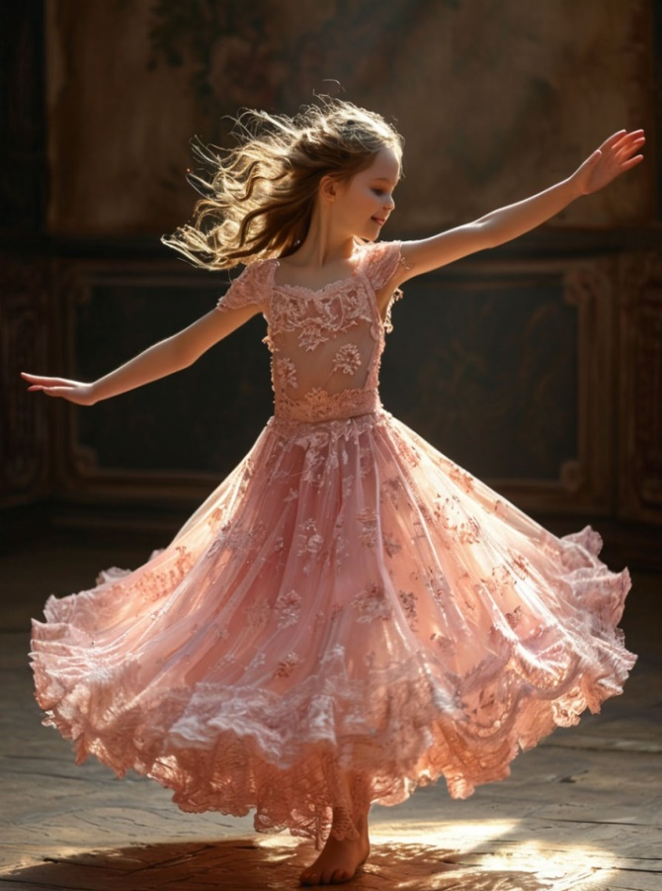
Не статика, а движение
Нет: девочка, танцует (глагол), розовое (нет отнесенности к объекту), воздушное платье (эпитеты не понимает)
Да: девочка, взмах руки (элемент движения), танец, розовое платье, кружевная ткань

Slide 17
2. Модификаторы (характеристики) Эффекты
солнечные лучи
неоновые огни
огонь, пожар, пламя
размытие
полупрозрачность
атмосферная дымка
глубина резкости
свет свечей, биолюминесценция
контровый свет, боковое освещение, лучи золотого часа
хаос
старый пергамент
натуральный свет

Slide 18
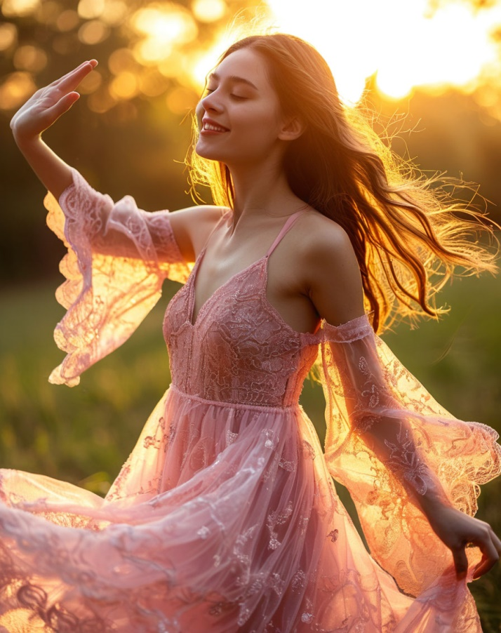
2. Модификаторы (характеристики)
Промпт: девочка, взмах руки, танец, розовое платье, кружевная ткань,
лучи золотого часа
Лучи золотого часа

Slide 19
Модификаторы
Описание
Эффекты
Освещение
Цвет и его оттенки, тональности
Стиль

Slide 20
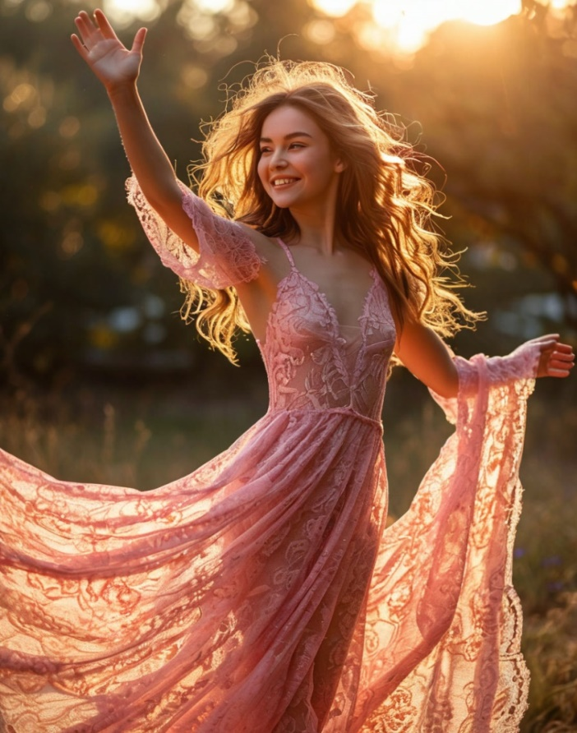
2. Модификаторы (характеристики)
Цветопередача
Warm colours (теплые цвета)
Cold colours (холодные цвета)
Natural colours- цветопередача, которая позволяет сохранить естественные цвета объектов
Colour contrast (цветовой контраст)
Monochromatic palette (монохромная палитра) - это набор оттенков одного цвета, используемых в изображении или дизайне.

Slide 21
2. Модификаторы (характеристики)
Промпт: девочка, взмах руки, танец, розовое платье, кружевная ткань,
лучи золотого часа,
холодные цвета
Холодные цвета

Slide 22
2. Модификаторы (характеристики)
Эксперименты с освещением
Studio lighting- студийное освещение
Soft lighting- мягкое освещение
Diffused lighting- рассеянное освещение
Directional lighting- направленное освещение
Dramatic lighting- драматическое освещение
Эксперименты с оттенками и тонами
color palette
Рубиновый, тыквенный, масляный
Оливково-зеленый, горчичный, ржавый
Персиковый, терракотовый
Титановый, Бафф
Кардинал (ярко-красный), багровый, пепельный
Жженый оранжевый, желтый

Slide 23
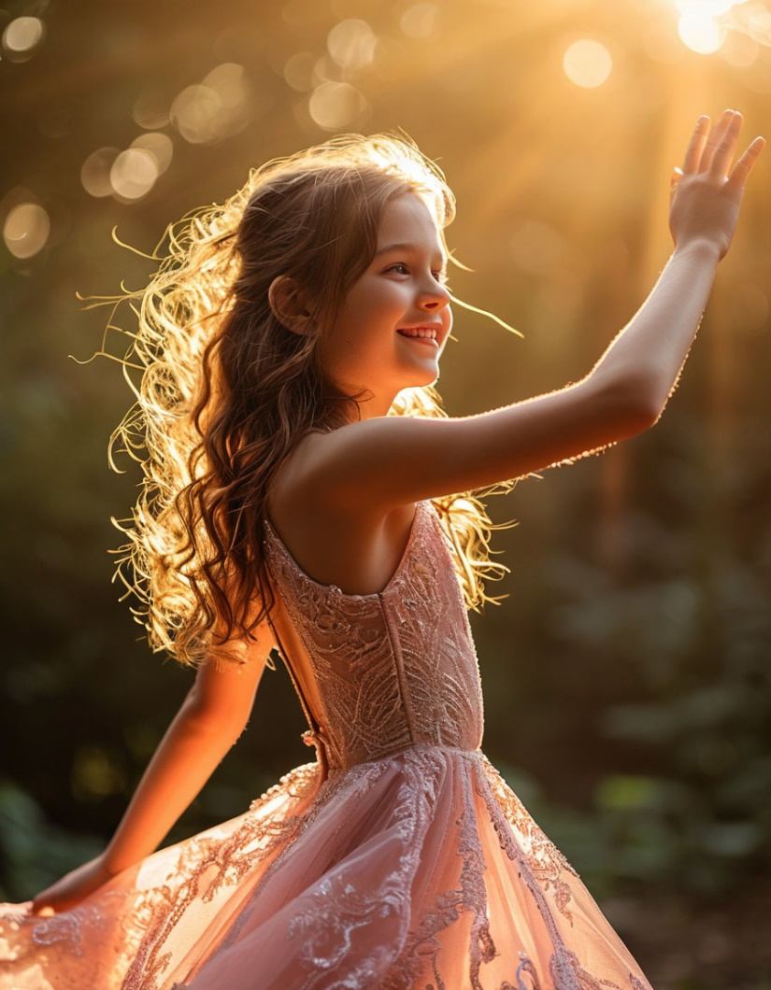
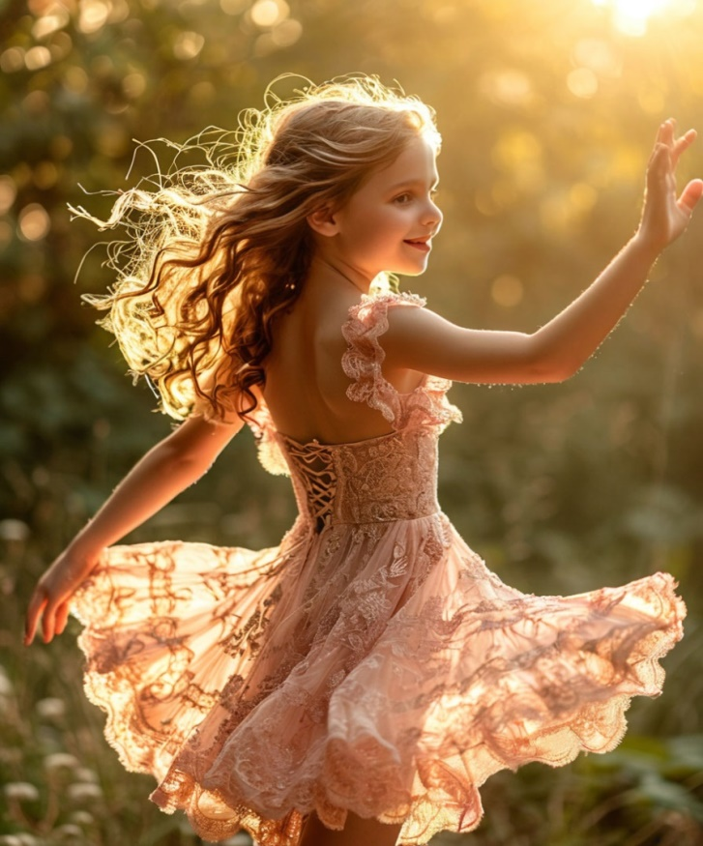
2. Модификаторы (характеристики)
Рассеянное освещение
Оливково-зелёный

Slide 24
2. Модификаторы (характеристики)
Цветопередача, освещение, оттенки и тона
Промпт: девочка, взмах руки, танец, розовое платье, кружевная ткань,
лучи золотого часа, холодные цвета, рассеянное освещение, color palette оливково-зелёный

Slide 25
2. Модификаторы (характеристики)
Стиль
pixar style, disney style (cтиль Pixar,
стиль Disney) — стиль мультипликации
painting — живопись
oil painting — картина маслом
digital painting — цифровая живопись
acrylic painting — акриловая живопись
pencil sketch — карандашный набросок
realistic – реалистичный
concept art - концептуальное искусство
cinematic — кинематографичный
photography – фотографичный
Abstraction (абстракция)
Retro style (ретро стиль)
Graffiti (граффити)
Minimalism (минимализм)
Pop Art (поп-арт)
Futurism (футуризм)
Fantasy (фэнтези)
Sci-fi (научная фантастика)
Realism (реализм)
Surrealism (сюрреализм)

Slide 26
2. Модификаторы (характеристики)
Стили художников
Имя и фамилия любого всемирно известного художника
Промпт: девочка, взмах руки, танец, розовое платье, кружевная ткань,
лучи золотого часа, холодные цвета, рассеянное освещение, color palette оливково-зелёный,
картина маслом, Иван Айвазовский

Slide 27
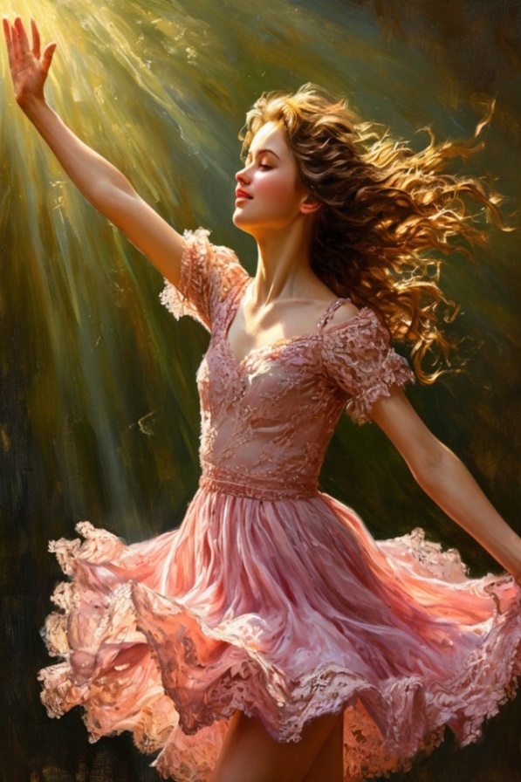
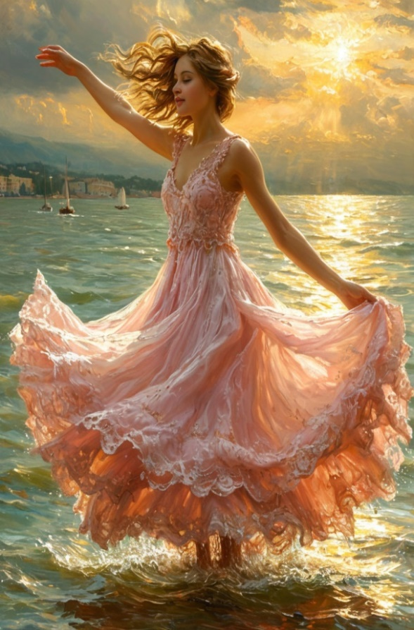
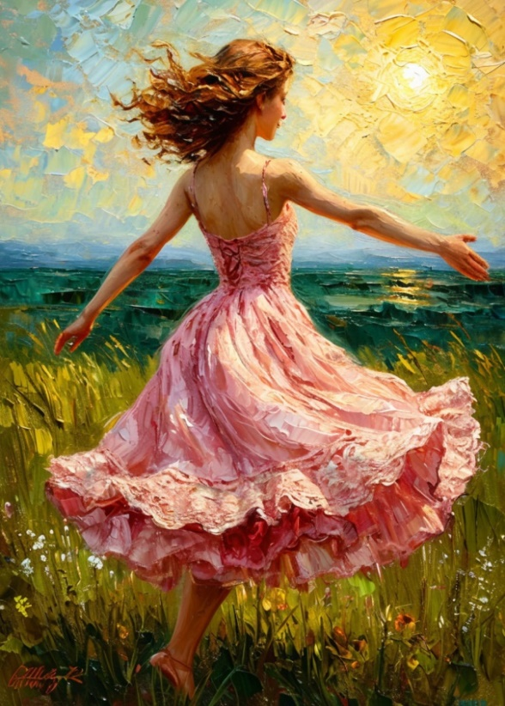
2. Модификаторы (характеристики)
В стиле художников…
Рембрандт
Винсент Ван Гог
Иван Айвазовский

Slide 28
2. Модификаторы (характеристики) для портрета
"Expressive eyes" (выразительные глаза)
"Glistening eyes" (блестящие глаза)
"Bright eyes" (яркие глаза)
"Intense gaze" (интенсивный взгляд)
"Soft gaze" (мягкий взгляд)
"Captivating smile" (очаровательная улыбка)
"Radiant smile" (сияющая улыбка)
"Charming expression" (очаровательное выражение)
"Alluring eyes and smile" (завораживающие глаза и улыбка)
"Clear and detailed eyes" (четкие и детализированные глаза)
«Symmetrical face» - (симметричное лицо)

Slide 29
3. Параметры (как в фотосъемке)
План
Фон
Качество
Ракурс
Объем

Slide 30
3. Параметры. Ракурс, план
Portrait (портрет)
Full length, full body shot или full height (полный рост)
Close up (крупный план)
Tight (близко)
Medium shot (средний план)
Long shot (дальний план)
Panoramic view (панорамный вид)
Wide angle (широкоугольный объектив)
Back view (вид сзади)
Front view (вид спереди)
Diagonal view (диагональный вид)
Top view (вид сверху)
Bottom view (вид снизу)

Slide 31
3. Параметры. Фон
на фоне….

Slide 32
3. Параметры. Качество
Высокое качество,
Высокая детализация
Профессиональное качество
Ультрадетализация
Либо не указывать качество…

Slide 33
3. Параметры. Объем
3D-графика, живопись, фотография, иллюстрация,
2D-графика, живопись, фотография, иллюстрация,
параметры линз, показатели ISO (цветочувствительность),
соотношение сторон и т.д.

Slide 34
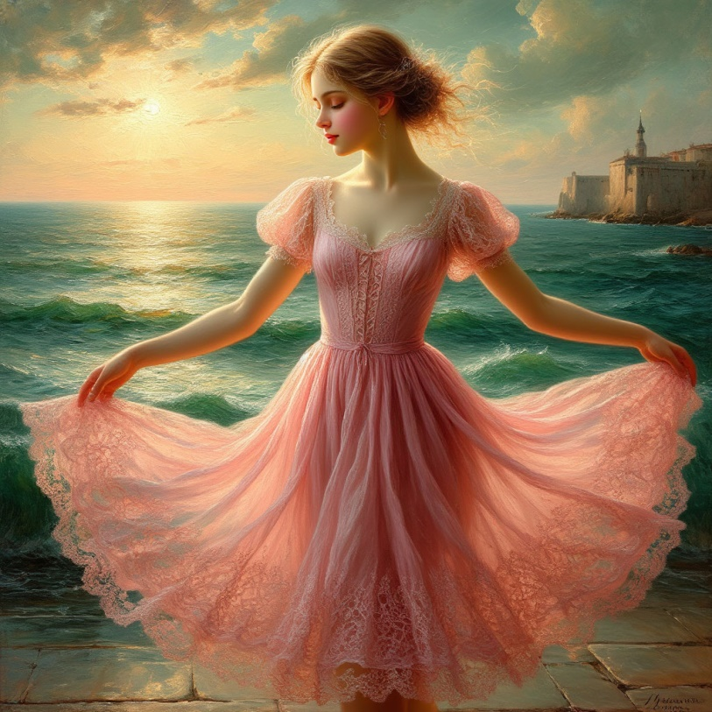
Итоговый промпт
девочка, взмах руки, танец, розовое платье, кружевная ткань,
лучи золотого часа, холодные цвета, рассеянное освещение, color palette оливково-зелёный, картина маслом, Иван Айвазовский, вид сверху, на фоне морского пейзажа, ультрадетализация, 3D-иллюстрация

Slide 35
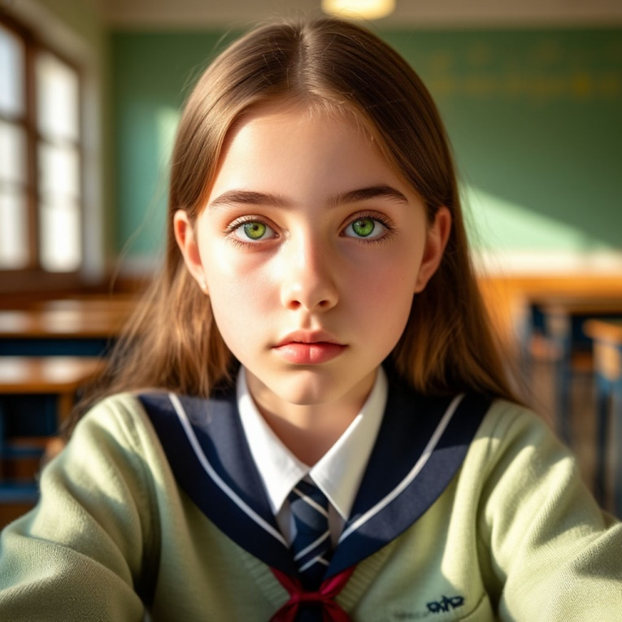
Портрет
лицо девочки, густые ресницы, изумрудные глаза, маленький нос, тонкие губы, школьная форма, хлопковая ткань, контровый свет, теплые цвета, мягкое освещение, color palette фисташковый, фотографичный стиль, вид сверху, на фоне учебного класса, гипердетализация,
2D-фотография

Slide 36
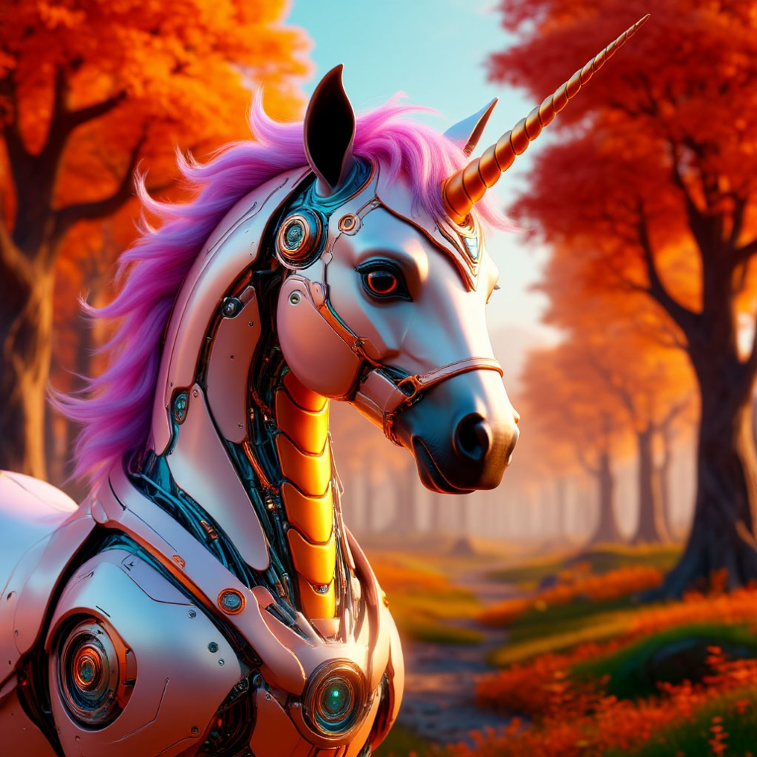
Фэнтези персонажи
единорог из будущего, хаос, тёплые цвета, мягкое освещение, color palette оранжевый, cтиль Диснея, вид слева, на фоне сказочного леса, детализация, 3D-графика

Slide 37
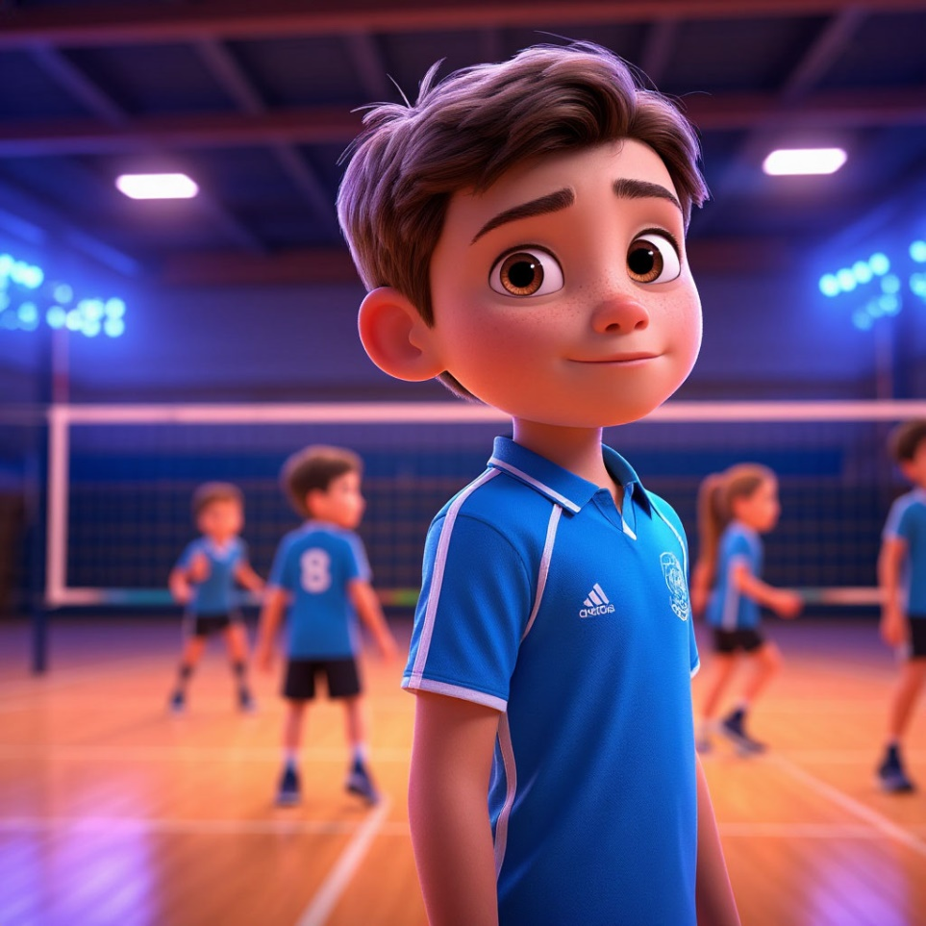
Сюжет
дети, спортивная форма, игра, волейбол,
неоновые огни, тёплые цвета, рассеянное освещение, color palette синий, cтиль Pixar, вид справа, на фоне спортивного зала современной школы, детализация, 2D-графика

Slide 38
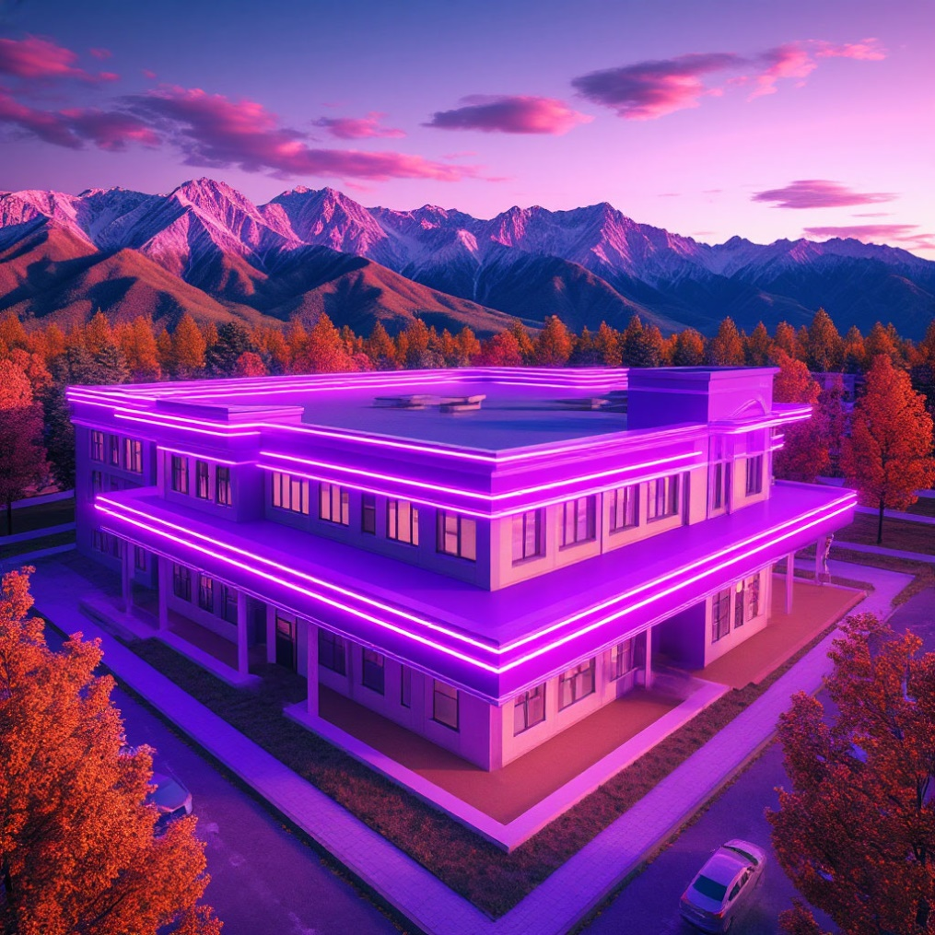
Архитектурные объекты
современная школа, неоновые огни, тёплые цвета, мягкое освещение, color palette сиреневый, cтиль модерн, вид сверху, на фоне гор Саян, детализация, 2D-графика

Slide 39
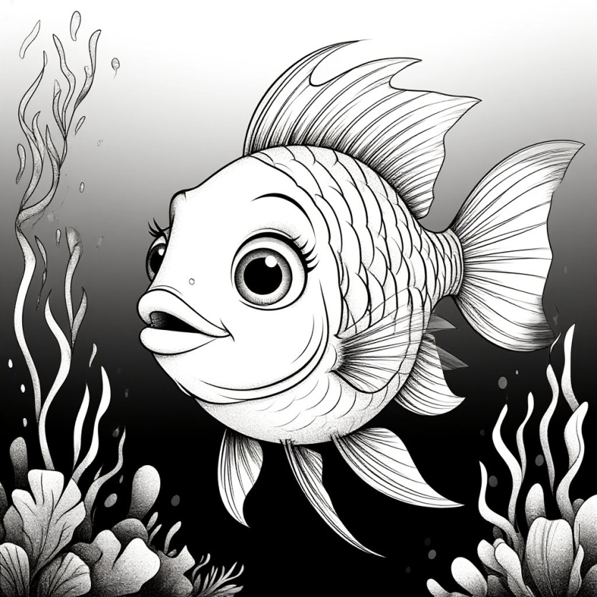
Раскраска
рыбка Диснея, раскраска, монохромный, оттенки серого, линейный рисунок, четкие линии тушью, черно-белые тени, детализация, размытие, сплошной

Slide 40
Фон презентации
Градиентный фон:
Smooth gradient background with transitions between pastel colors, creating a soft and modern look, color palette сиреневый, 3D-графика

Slide 41
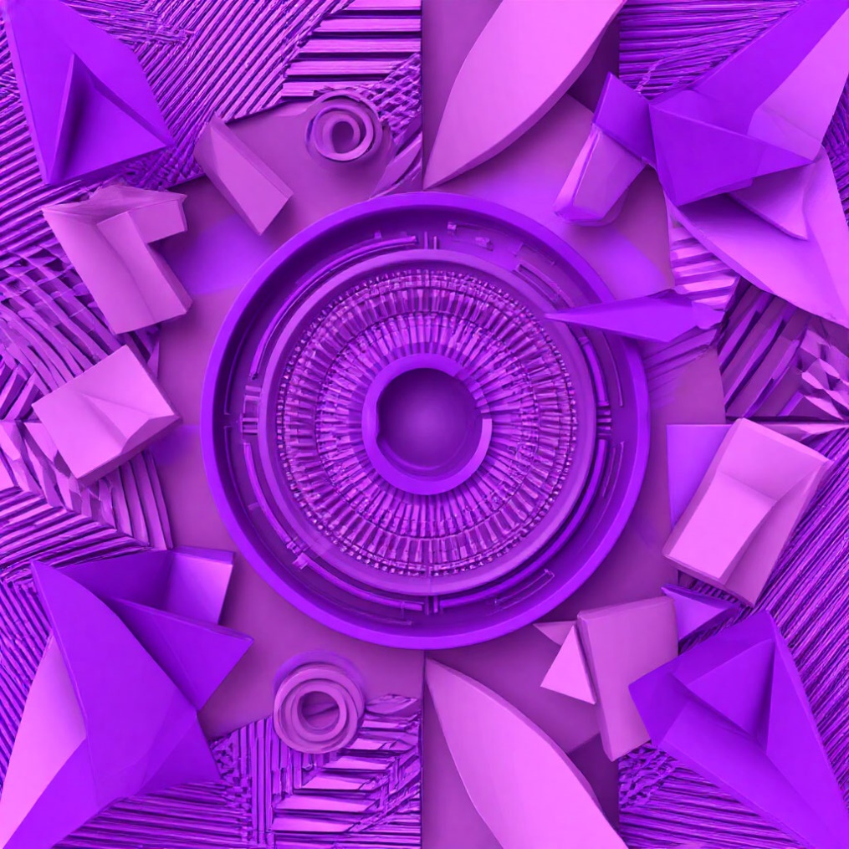
Фон презентации
Абстрактный фон:
Abstract background with dynamic patterns, vibrant colors, and geometric shapes, color palette сиреневый, 3D-графика

Slide 42
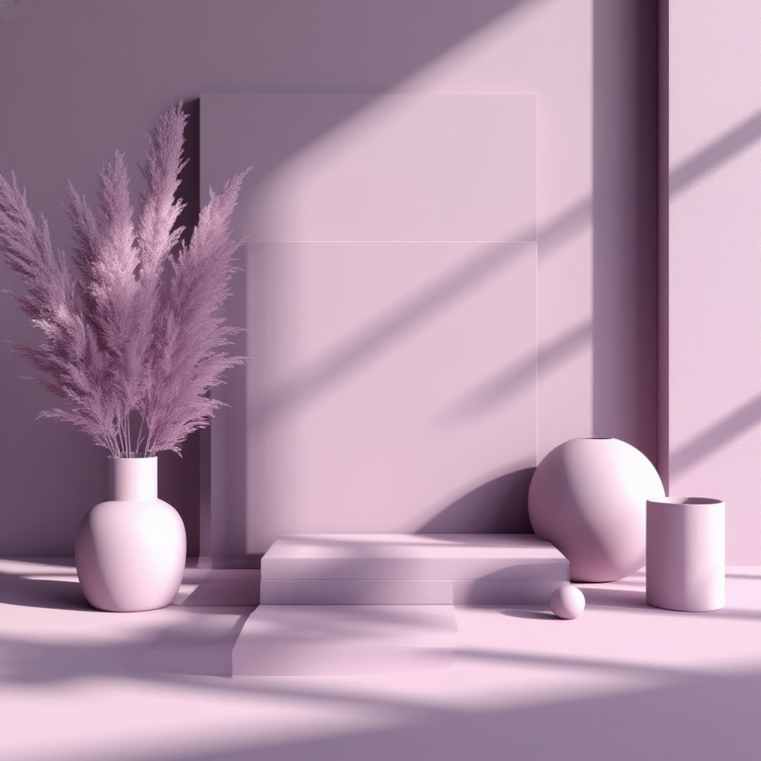
Фон презентации
Минимализм:
Minimalistic background with soft neutral colors, subtle shadows, and an elegant feel, color palette сиреневый, 3D-графика

Slide 43
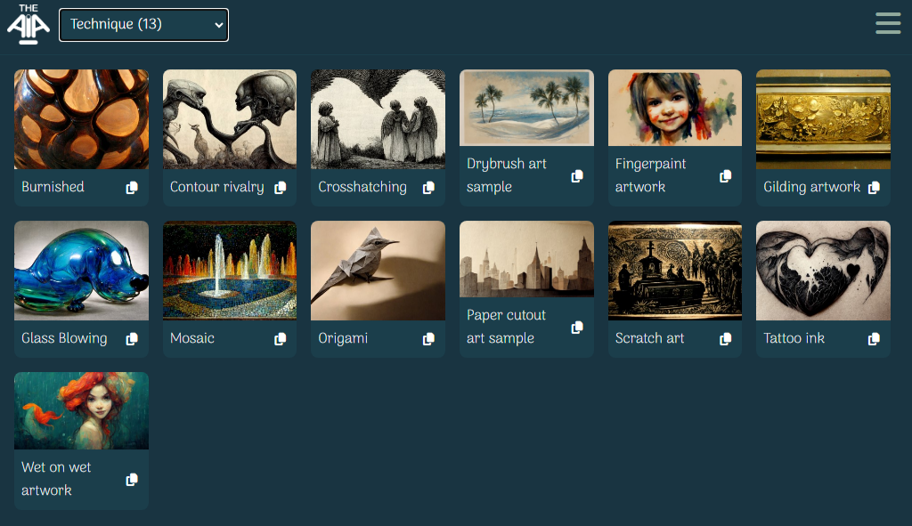
Каталог стилей. the-ai-art.com

